Slide 1
세계 최고의 카메라 메뉴얼

Slide 2
목차
1. 화면 설명
2. 사용 방법

Slide 3
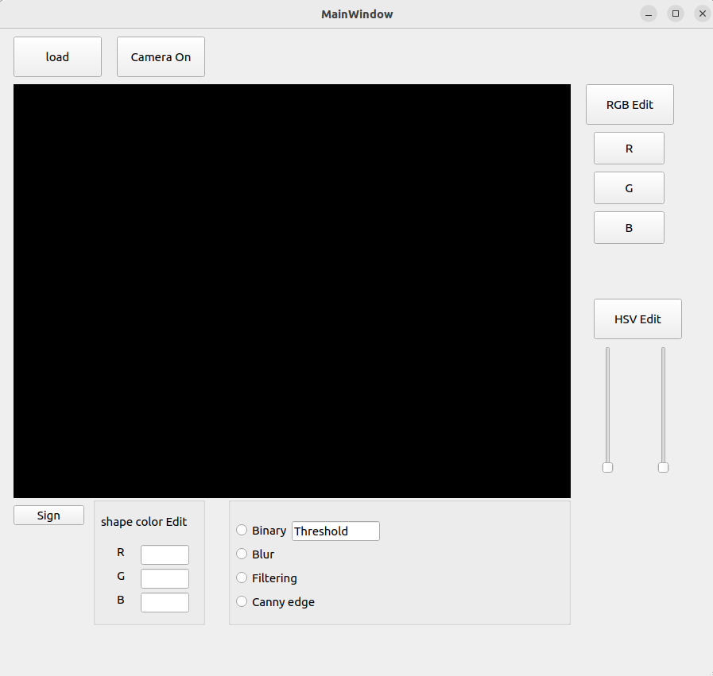
1.화면 설명
시작 화면

Slide 4

1.화면 설명
Load : 저장된 영상 이나 사진을 불러온다.
Camera On : 웹캠을 통해 영상을 입력받는다.

Slide 5

1.화면 설명
화면 : 영상 과 사진을 출력한다.
마우스를 사용해 선을 그릴 수 있다.

Slide 6
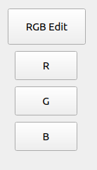
1.화면 설명
R,G,B버튼을 누르면화면의 색상을 바꿀 수 있다.
R: R 영역 검출
G: G 영역 검출
B: B 영역 검출

Slide 7
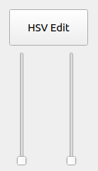
1.화면 설명
HSV 중 H와 S 영역을 조절 할 수 있다
미구현

Slide 8
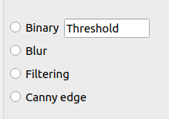
1.화면 설명
화면에 출력 중인 사진, 영상에 이펙트를 줄 수 있다.
Blur : 화면을 흐리게 만든다
그 외 미구현

Slide 9
1.화면 설명
화면에 출력 중인 사진, 영상에 이펙트를 줄 수 있다.
Blur : 화면을 흐리게 만든다
그 외 미구현

Slide 10
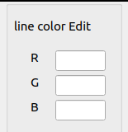
1.화면 설명
화면에 그려지는 선의 색상을 조절한다.
미구현

Slide 11

1.화면 설명
사용자의 사인을 추가 한다.
미구현

Slide 12
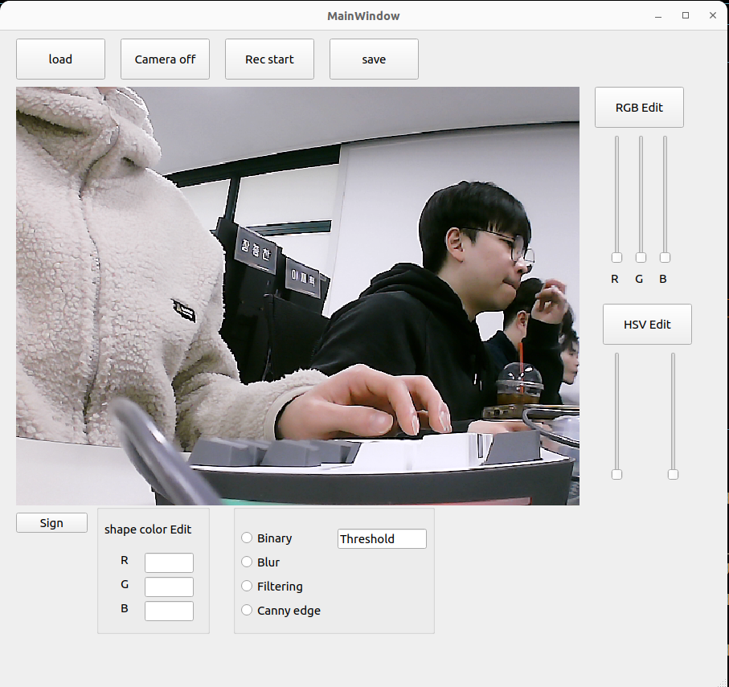
2.사용 방법
1.카메라 사용하기
Camera on 클릭 시
오른쪽 화면 처럼 화면이 켜짐
Camera on 버튼이 Camera off로 변경됨

Slide 13
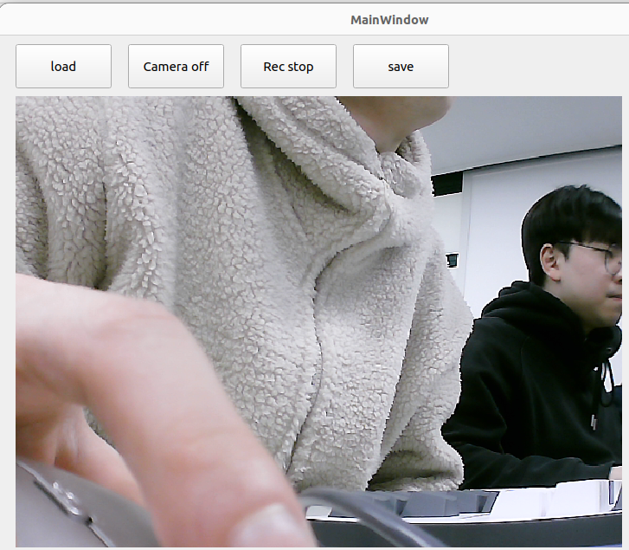
2.사용 방법
2. 녹화하기
Record 버튼 클릭 시
화면이 녹화되기 시작
Record 버튼이 Rec stop으로 변경

Slide 14
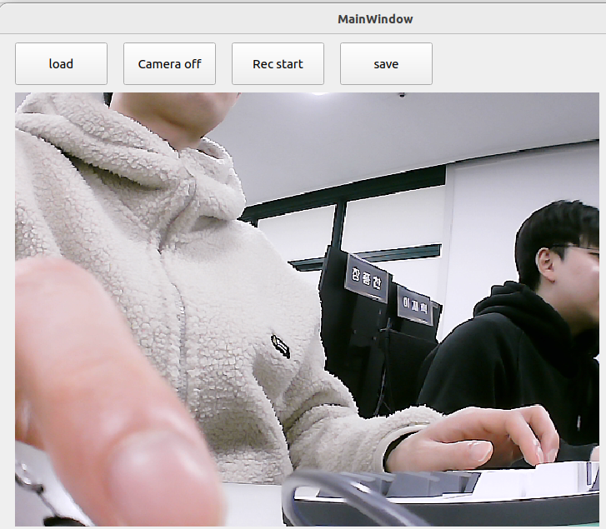
2.사용 방법
3.녹화 중단
Rec stop 클릭 시
녹화가 중단되며Rec start로 바뀜

Slide 15


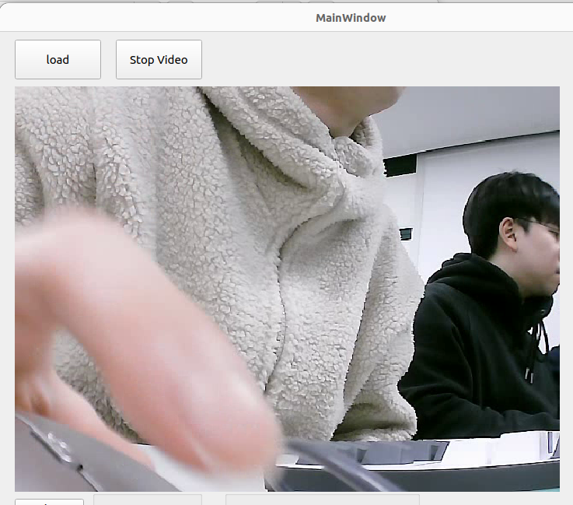
2.사용 방법
4.영상 불러오기
Load 클릭
영상파일 더블클릭
화면에 출력
Stop video로 중지 가능

Slide 16
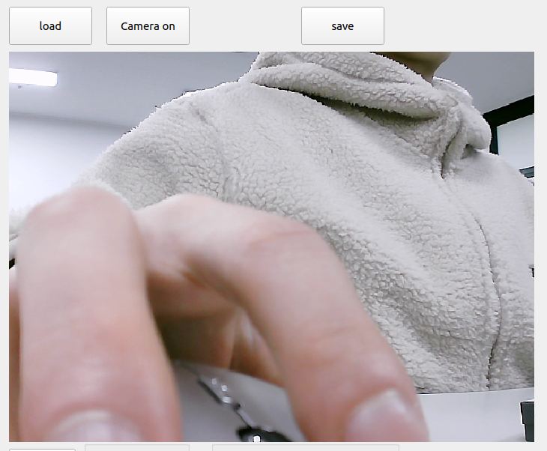
2.사용 방법
5.화면 저장
Save 버튼 클릭
현재 출력 중인 화면이 저장됨

Slide 17

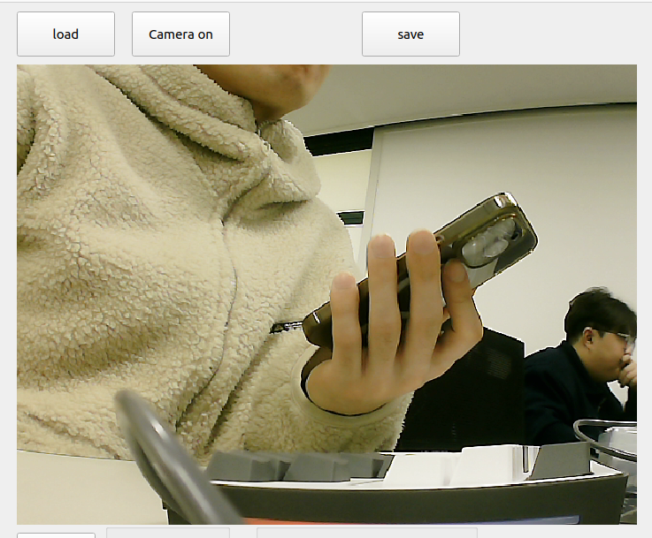
2.사용 방법
6.사진 불러오기
Load 클릭
사진 더블 클릭
화면에 출력

Slide 18
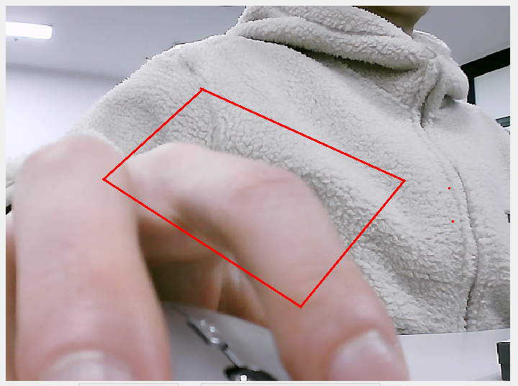
2.사용 방법
7. 선 그리기
사진에 마우스를 통해 선을 그릴 수 있음
save를 통해 저장 가능

Slide 19
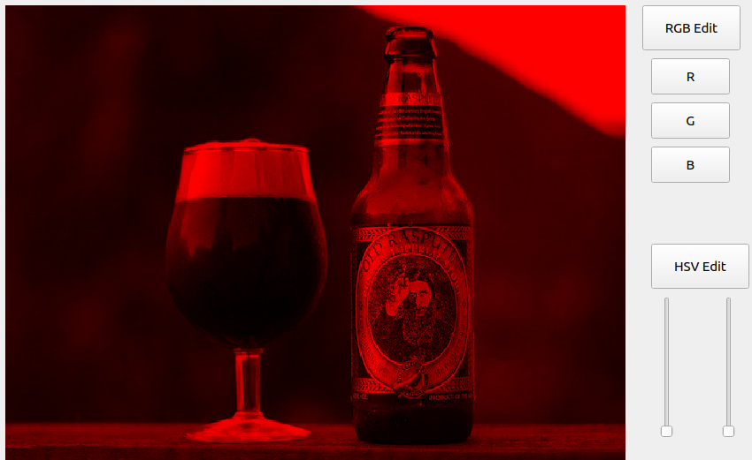
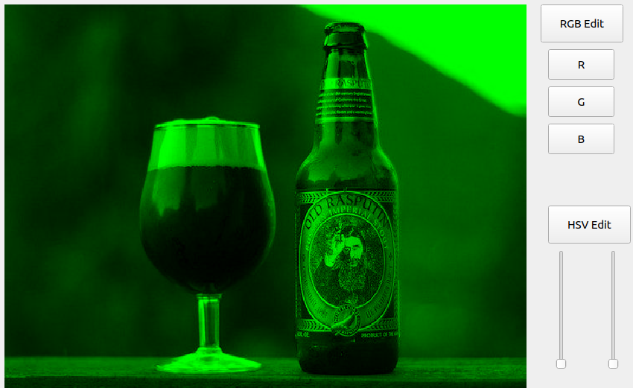
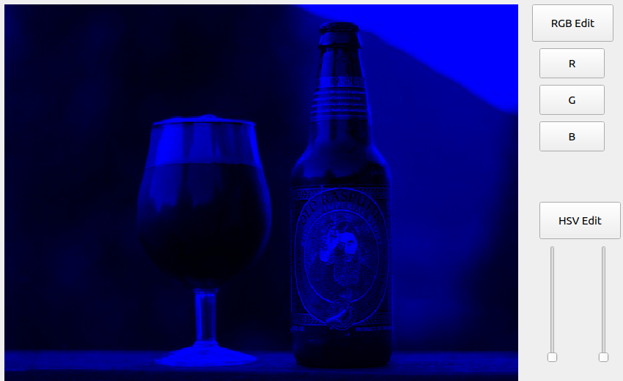
2.사용 방법
8. R,G,B 색 바꾸기
R,G,B각 버튼 클릭 시 색상 변경
같은 버튼을 2번 누르면 원본으로 되돌려짐
사진, 카메라 영상 둘 다 변경 가능

Slide 20

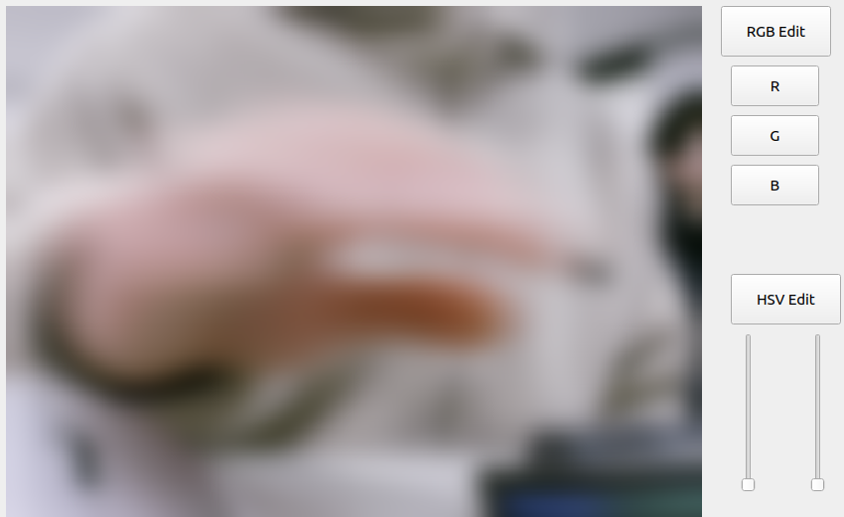
2.사용 방법
9. Blur 처리
R,G,B각 버튼 클릭 시 색상 변경
같은 버튼을 2번 누르면 원본으로 되돌려짐
사진, 카메라 영상 둘 다 변경 가능

Slide 21
감사합니다.
기능 추가 예정..

